Slide 1
Chiba Campaign 2017 全天日射量

Slide 2
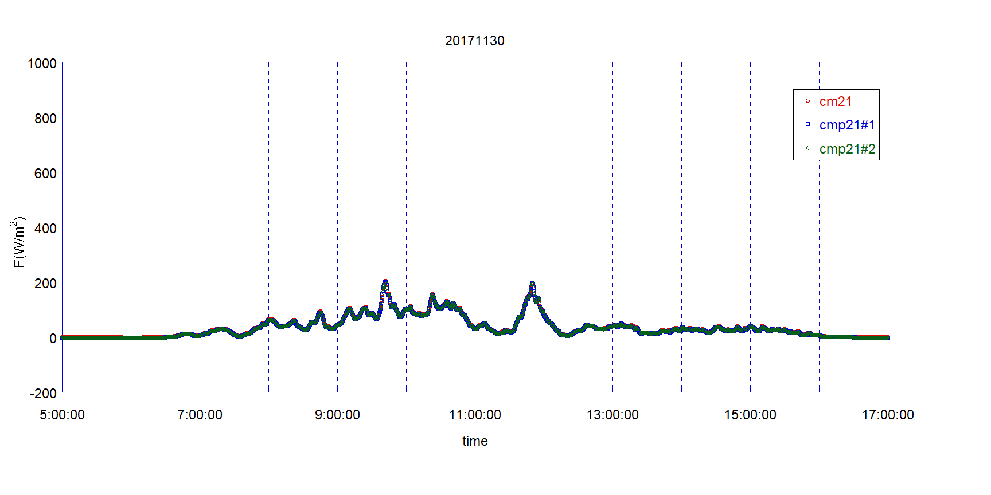
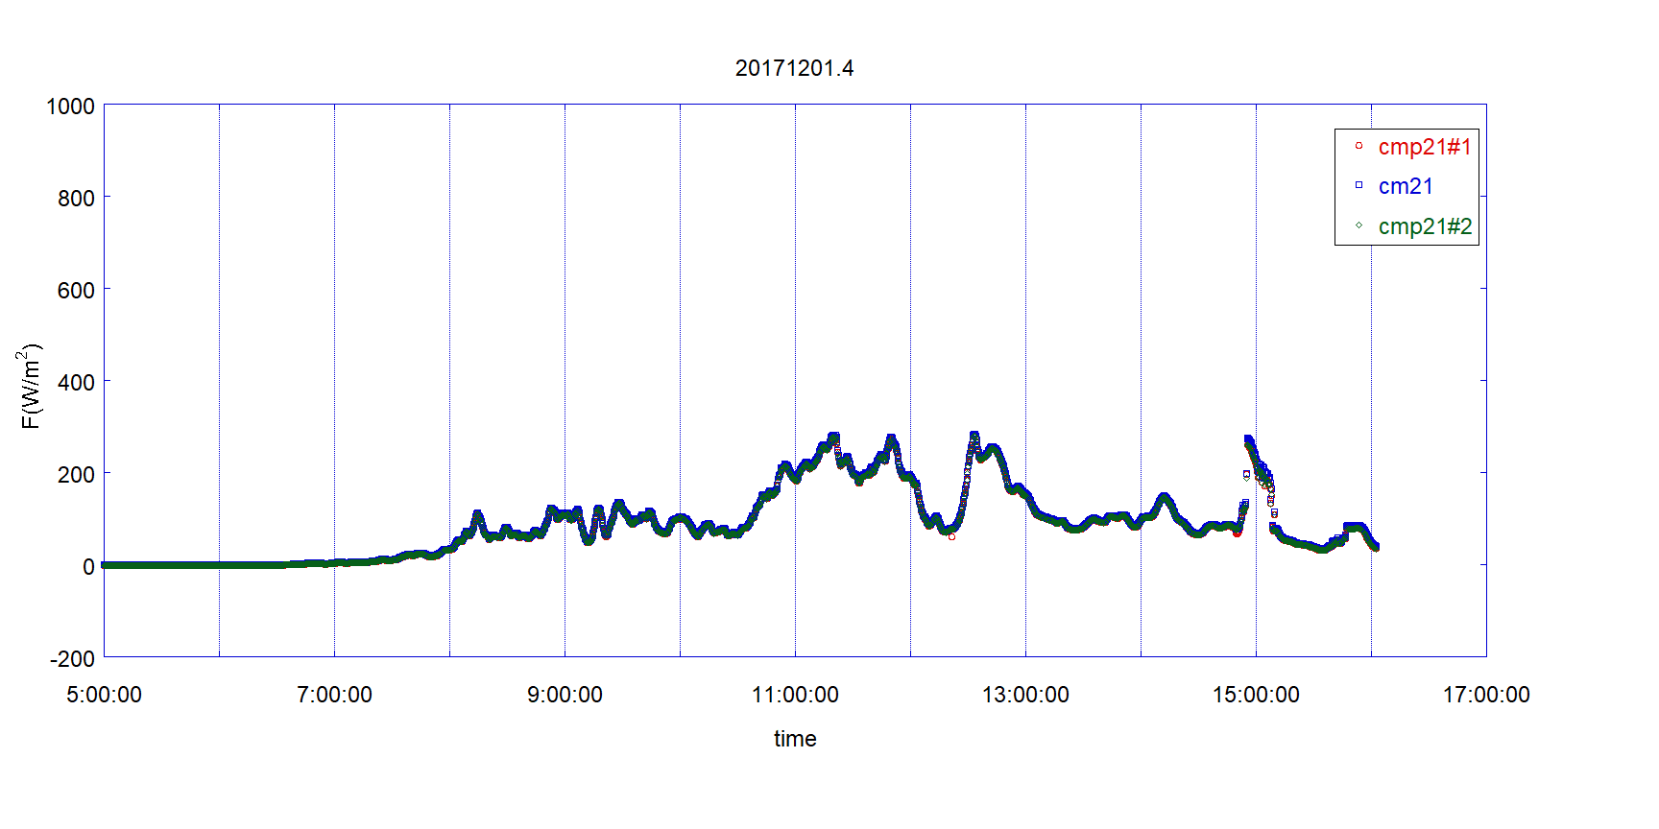
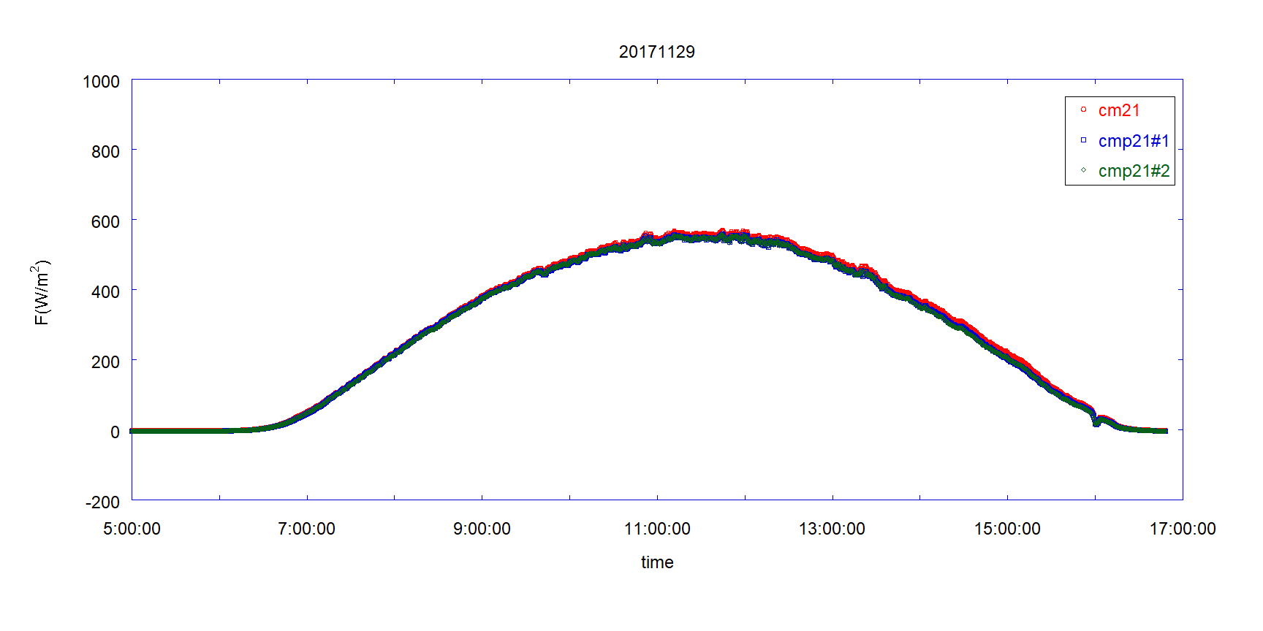
全天日射量（CMP21#2=raspberry Pi） Dec.1
Using logger and pi data

Slide 3
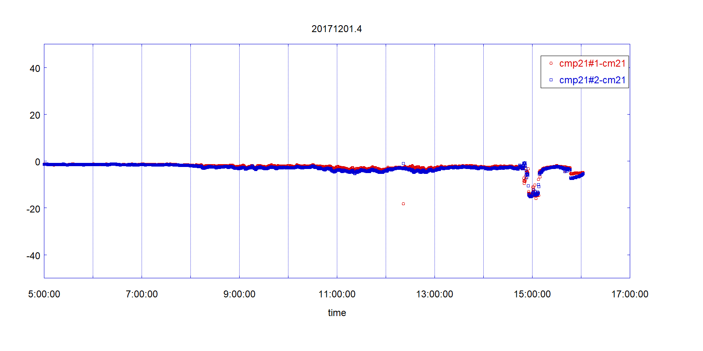
地上観測機器の精度 （CMP#2＝raspberry Pi Dec.1 every 1seconds）

